Slide 1
Связывание именованных сущностей
Аленичева Алиса
02.09.2019

Slide 2

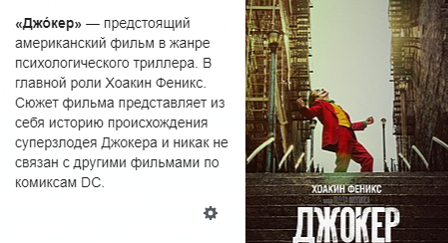

Постановка задачи
$$Entity Linking\left\{\begin{aligned}Entity Recognition \\ Entity Disambiguation\end{aligned}\right.$$
На Венецианском фестивале показали самый ожидаемый
фильм [«Джокер»] Тодда Филлипса.
Персонажи
Карточные игры
Музыка
Фильмы, сериалы:
Джокер (фильм, 1991)
Джокер (фильм, 2019) — Сольный фильм о Джокере.

Slide 3
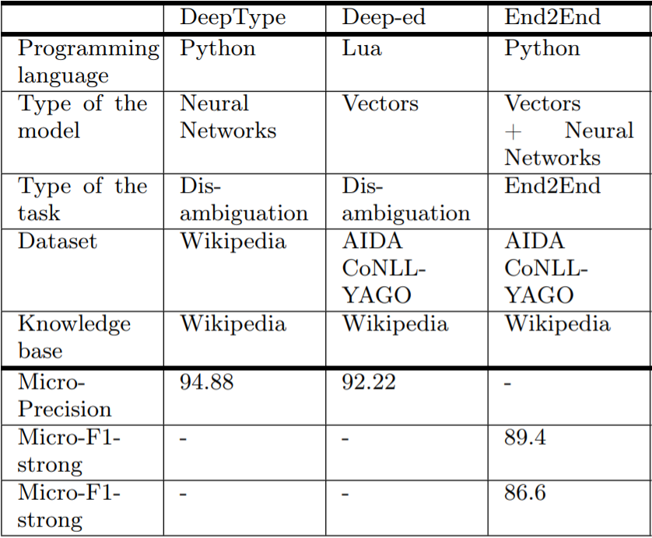
Анализ подходов

Slide 4
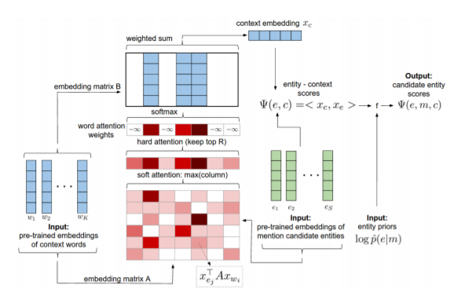
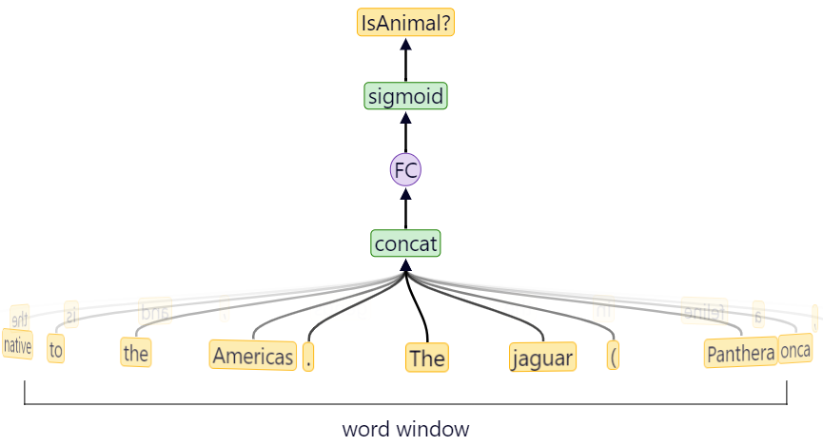
Анализ подходов
DeepType
Создание системы типов и тренировка бинарных классификаторов для упоминаний на основе контекста
DeepEd
Тренировка векторной репрезентации сущностей в одном пространстве с word embedding

Slide 5
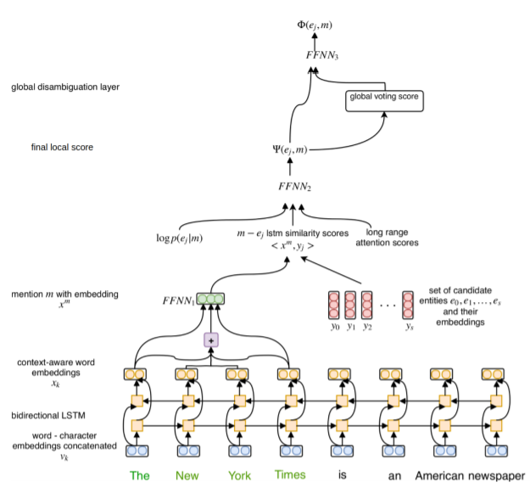
End2End подход
Логарифм частоты встречаемости упоминания и сущности
entities
Вектора кандидатов сущностей, расположенные в пространстве word embeddings
LSTM, принимающие на вход word и char embeddigs
mention

Slide 6
Адаптация на русский язык
Удаление
спец.
символов
Парсинг дампа Википедии
'Литва́ (), официальное название — Лито́вская Респу́блика () —
<a href="Государство">государство</a>, расположенное в
<a href="Прибалтика">северо-восточной части</a>
<a href=“Европа">Европы</a>.'
entity
mention
Удаление
тэгов и сущностей

Slide 7
Адаптация на русский язык
Эмуляция данных для обучения
Исходный датасет “aida_train.txt”
(946 документов, 1.57 MB)
Датасет из дампа Википедии
(1.5 млн статей, 1.48 GB)
DOCSTART_69_London
MMSTART_17867
London
MMEND
shipsales
.
*NL*
Начало документа
DOCSTART_2058943_иванчуковка
Иванчуковка
*NL*
Иванчуковка
MMSTART_9820
село
MMEND
MENTION
Конец предложения
MENTION
Конец предложения

Slide 8
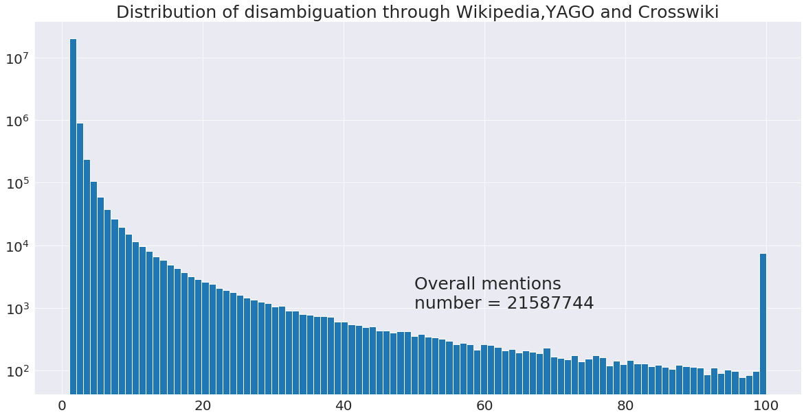
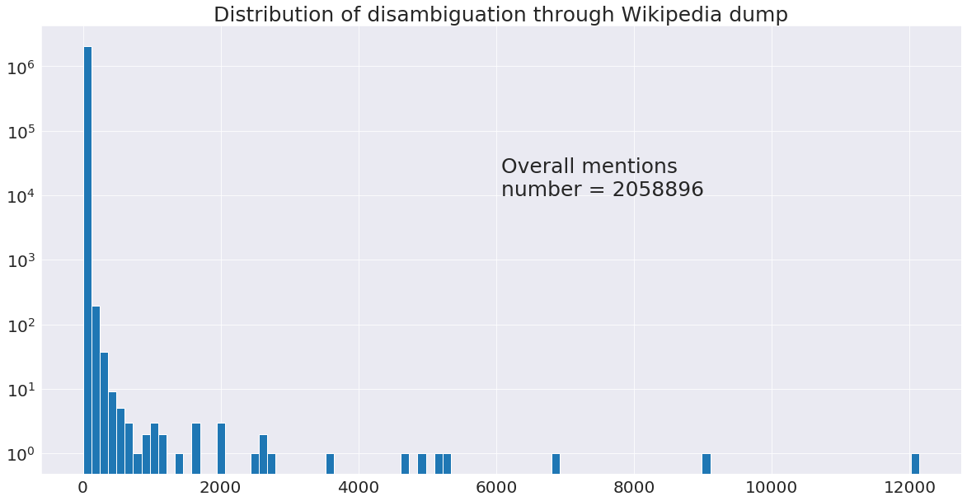
Адаптация на русский язык
Словарь частоты встречаемости mention: entities
Распределение количества сущностей на упоминание
End2End Original model
End2End Русский язык
$${2×10}^{7}≈$$
Общий размер словаря упоминаний
$${≈2×10}^{6}$$
AIDA, Wikipedia, CrossWikis
Датасеты, используемые для построения
Wikipedia

Slide 9
Адаптация на русский язык
Словарь частоты встречаемости mentions и entities
Самые часто встречающиеся сущности
(сущность – количество упоминаний)
End2End Original model
End2End Русский язык
Social network - 3.7E+10
United States dollar - 3.0E+10
Cloud computing - 2.5E+10
Nintendo Entertainment System - 2.4E+10
Nineteen Eighty-Four - 2.1E+10
2011 Tōhoku earthquake and tsunami - 2.1E+10
Taymyrsky Dolgano-Nenetsky District - 2.1E+10
Six degrees of separation - 2.0E+10
Financial crisis of 2007–08 - 2.0E+10
Michael Jackson - 1.9E+10
Вооружённый конфликт на востоке Украины - 1.3E+09
Военная академия генерального штаба вооружённых сил Российской Федерации - 1.1E+09
Присоединение Крыма к Российской Федерации - 9.5E+08
Billboard Hot 100 - 8.7E+08
Список персонажей серии романов о Гарри Поттере - 8.5E+08
Чемпионат СССР по футболу - 8.0E+08
Рабоче-крестьянская красная армия - 7.8E+08
Вторая мировая война - 7.6E+08
Православие - 7.1E+08
Золотое оружие «за храбрость» - 6.9E+08

Slide 10
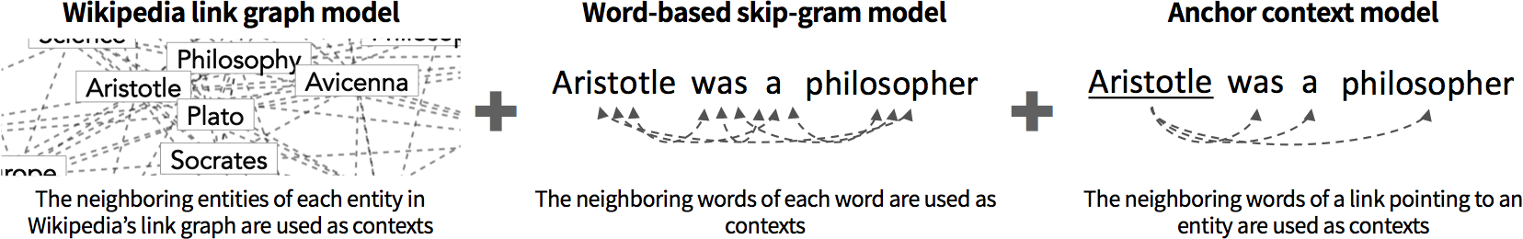
Адаптация на русский язык
Words & Entities Embeddings
End2End Original model
End2End Русский язык
Google Word2Vec + DeepEd Entity Vectors
Wikipedia2Vec pretrained embeddings
662109 Words
484048 Entities
1567423 Words
1035084 Entities

Slide 11
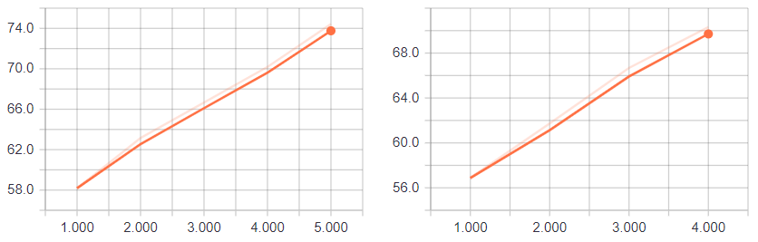
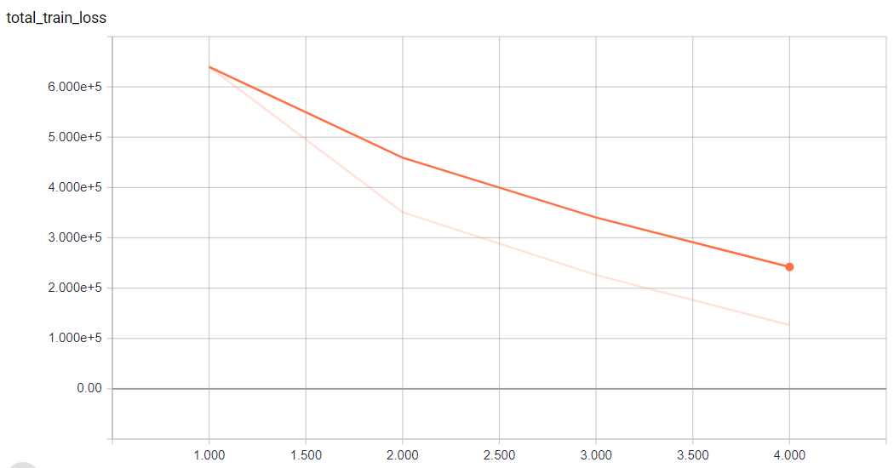
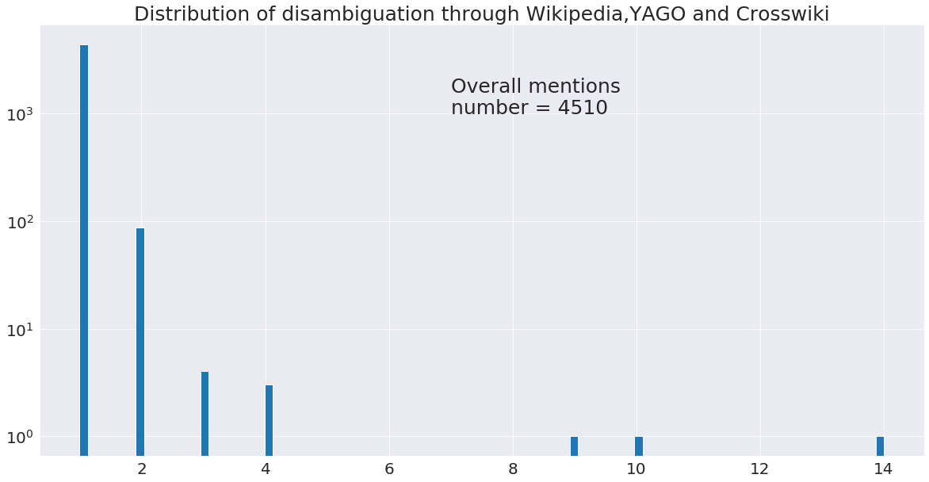

Обучение
Macro Precision
Micro Precision
Установка эксперимента:
Датасет 400 статей
Упоминания 4510
Сущности 4279
Train Loss
Распределение многозначности упоминаний в датасете
Train Result:

Slide 12
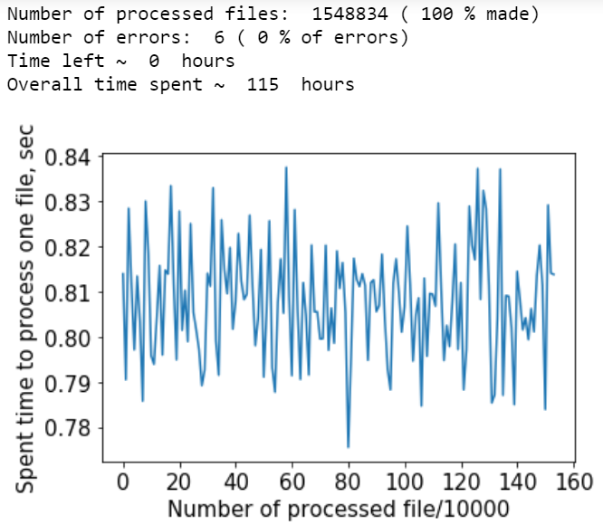
Проблемы
Отсутствие размеченного датасета на русском языке
Скорость обработки данных: (Парсинг дампа Википедии, приведение к виду aida_train датасета, расчет словаря mention: entities)
Большое количество данных (база знаний+обучающий датасет)
На датасете из дампа Википедии обучается специфическую модель, плохо обобщающаяся на тематические тексты (новости, etc)

Slide 13
Будущая работа
Тщательный подбор параметров для тренировки нейросети (максимальная длина упоминания, размер тренировочного датасета, значения словаря mention: entities, количество LSTM)
Выбор набора векторов сущностей, достаточного для обучения рациональной модели
Использование информации о категориях статей Википедии
Использование BERT-NER для выделения сущностей

